Slide 1

Film orqonayzeri
Bu təqdimatda, film kolleksiyalarını idarə etmək üçün nəzərdə tutulmuş Film Təşkilatçısının təkmilləşdirilməsi planını təqdim edəcəm. Mövcud çətinlikləri, istifadəçi rəylərini və təklif etdiyimiz həlləri araşdıracağıq.
Layihəyə baxış
Məqsəd
Film Təşkilatçısını yenidən dizayn etmək və təkmilləşdirmək, onu film həvəskarları üçün daha rahat, səmərəli və əyləncəli etmək.
Əhatə dairəsi
Layihə istifadəçi interfeysinin təkmilləşdirilməsinə, funksiyaların əlavə edilməsinə və ümumi təcrübənin təkmilləşdirilməsinə yönəlib.

Slide 2

Cari Çətinliklər
Qarışıq İnterfeys
Məhdud Xüsusiyyətlər
Mövcud Film Təşkilatçısı interfeysi qarışıq və yorucu görünür, bu da xüsusi filmləri tapmağı çətinləşdirir.
İstifadəçilər xüsusi etiketləmə, izləmə siyahısı yaradılması və inteqrasiya olunmuş film bazaları kimi daha inkişaf etmiş funksiyalar tələb ediblər.
Zəif Performans
Tətbiq böyük film kitabxanaları ilə işləyərkən yavaş və qeyri-səmərəli olur. Bu, istifadəçilər üçün narahatlıq yarada bilər.

Slide 3

İstifadəçi Ehtiyacları
İstifadə Rahatlığı
Fərdiləşdirmə
İstifadəçilər intuitiv və naviqasiya baxımından asan olan sadələşdirilmiş bir interfeys istəyirlər.
Tətbiqi öz seçimlərinə uyğunlaşdırmaq üçün xüsusi siyahılar, etiketlər və filtrlər əlavə etmə imkanını arzulayırlar.
Performans
İstifadəçilər böyük film kolleksiyalarını gecikməsiz idarə edə bilən sürətli və cavab verən bir tətbiq gözləyirlər.

Slide 4
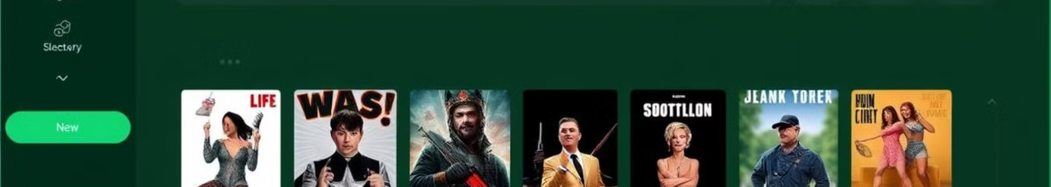


Təklif olunan Həll Xüsusiyyətləri
İzləmə siyahıları
Ətraflı axtarış
İstifadəçilərə izləmə siyahıları yaratmaq və izləmək istədikləri filmləri asanlıqla izləmək imkanı verin.
Açar sözlər, etiketlər və buraxılış tarixləri kimi bir neçə meyarı dəstəkləyən güclü bir axtarış mühərriki tətbiq edin.

Slide 5
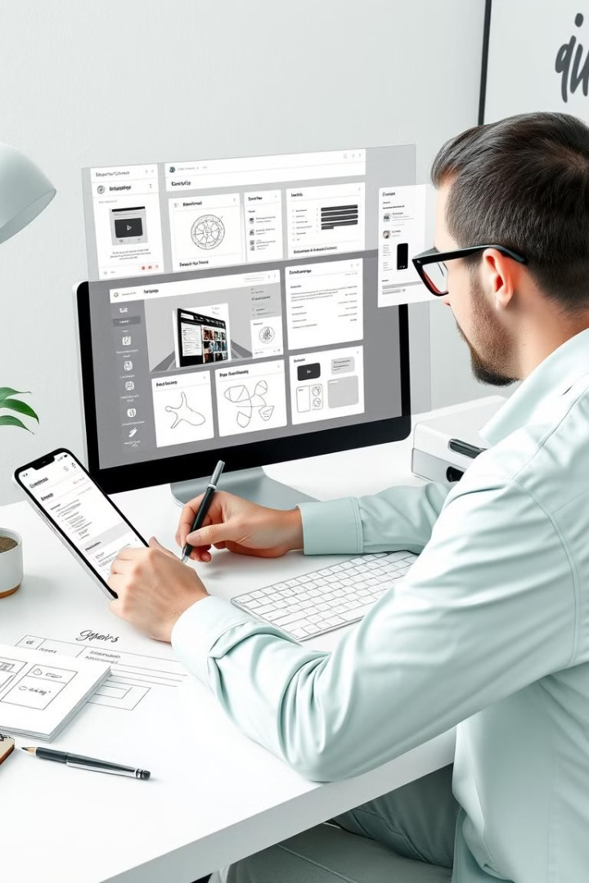
Dizayn Mülahizələri
1
User Interface (UI)
İstifadəçi mərkəzli prinsiplərə əsaslanan interfeys dizayn ediləcək, aydınlıq, sadəlik və ardıcıllığa diqqət yetiriləcək. İstifadə rahatlığına üstünlük veriləcək və müxtəlif istifadəçi tələblərinə uyğunlaşacaq.
2
User Experience (UX)
İstifadəçi təcrübəsi (UX) problemsiz və xoş bir təcrübə üçün optimallaşdırılacaq. Bu, intuitiv naviqasiya, cavab verən dizayn və sürətli yükləmə vaxtlarını əhatə edəcək.

Slide 6
Tətbiqi Həyata Keçirmə Yolu
Redux
1
Redux’u yüklədim və errorların idarə olunmasını təmin elədim
Dizayn
2
Səhifənin responsivliyini təmin elədim
Layihənin dizaynını təkmilləşdirdim
Funksionallıq
3
Əsas funksionallıqları düzəltdim. Bura filmlərin axtarışı, istəyə görə filmlərlə listlərin yaradılması daxildir.

